Slide 1



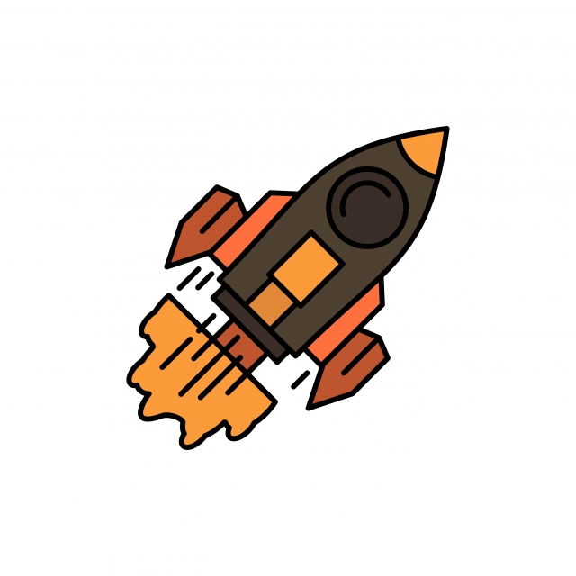
KHỞI ĐỘNG

Slide 2
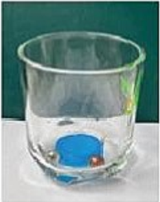
Đặt viên bi sắt, ốc vít kim loại, nắp chai nhựa vào một cốc thủy tinh. Đổ nước vào cốc. Có hiện tượng gì xảy ra với các vật trong cốc? Giải thích hiện tượng.

Slide 3

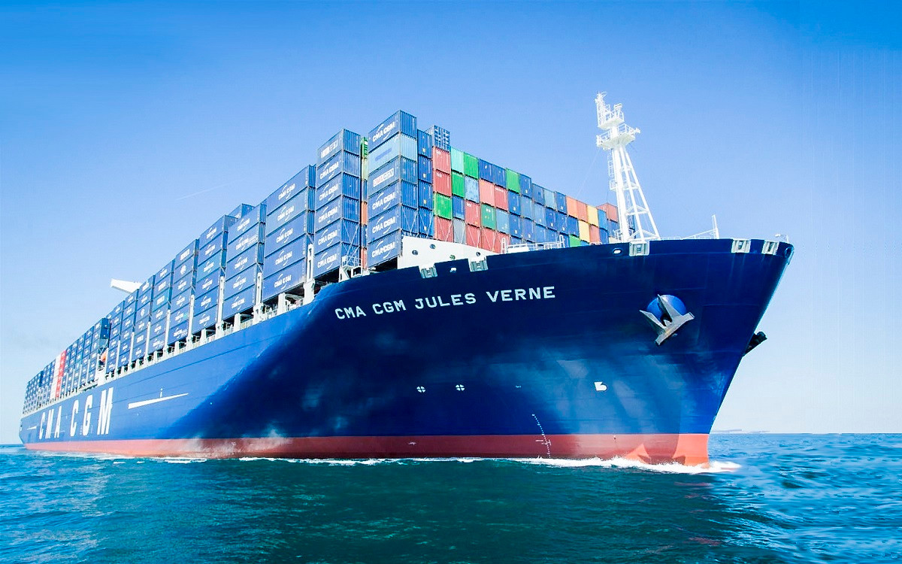
TIẾT 11 - BÀI 17. LỰC ĐẨY ARCHIMEDES

Slide 4

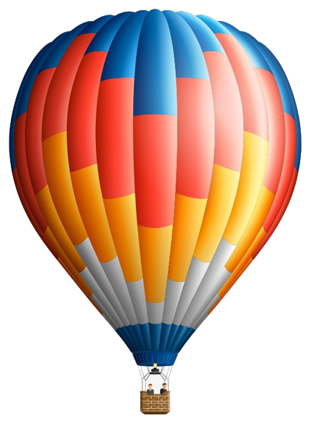
NỘI DUNG BÀI HỌC
I. Lực đẩy tác dụng lên vật đặt trong chất lỏng
II. Độ lớn của lực đẩy Archimedes

Slide 5
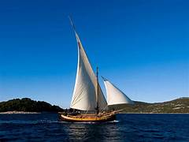
Lực đẩy tác dụng lên vật đặt trong chất lỏng

Slide 6
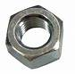
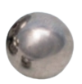
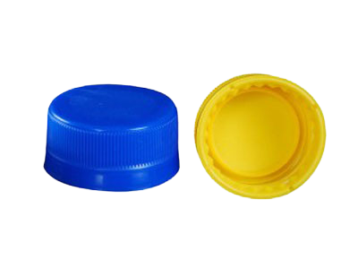
Mọi vật đều chịu tác dụng của trọng lực
P
P
P
Notes:
Trọng lực có xu hướng kéo các vật xuống dưới. Vậy tại sao khi đổ nước vào cốc, nắp chai nhựa lại nổi lên?

Slide 7
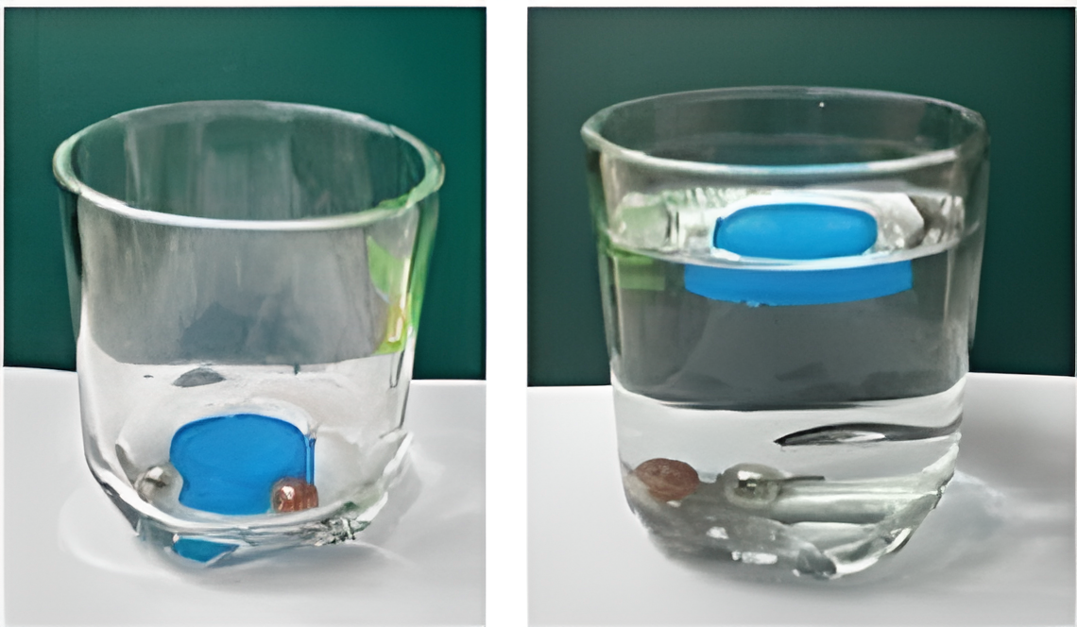
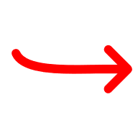

Nắp chai nhựa nổi lên
_{F}
P
Nước tác dụng lực đẩy lên vật ngược chiều với trọng lực

Slide 8
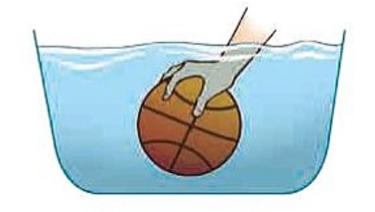
Khi dùng tay nhấn chìm quả bóng xuống nước, ta cảm nhận được lực đẩy của nước tác dụng lên quả bóng.
=> Lực đẩy của nước tác dụng lên quả bóng trong trường hợp này được gọi là lực đẩy Archimedes.

Slide 9



Lực đẩy do chất lỏng tác dụng lên vật đặt trong nó gọi là lực đẩy Archimedes ($F_{A}$)

Slide 10
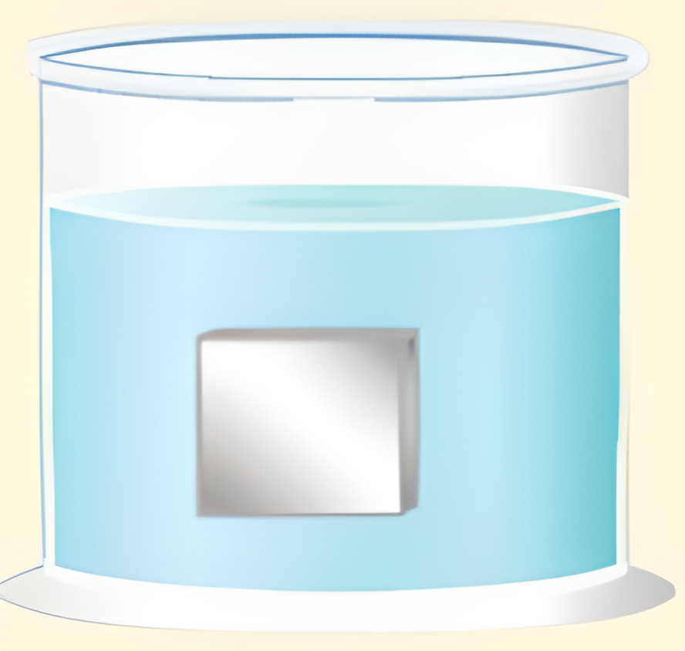
So sánh phương, chiều của lực đẩy Archimedes với phương chiều của trọng lực?
F_{A}
A .
P
Cùng phương thẳng đứng nhưng chiều ngược nhau: Lực đẩy Archimedes có chiều từ dưới lên trên, trọng lực có chiều từ trên xuống.

Slide 11



HOẠT ĐỘNG NHÓM
7 phút
Phiếu học tập

Slide 12
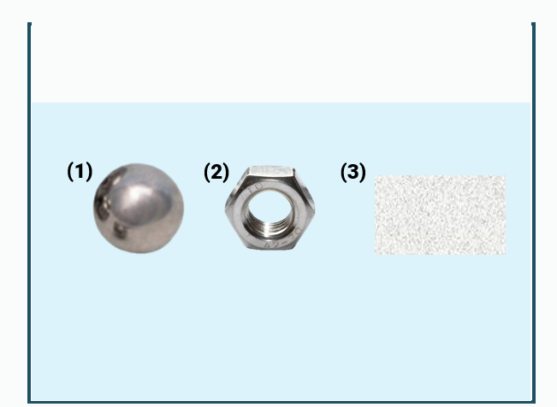
Phiếu học tập
1. Hãy biểu diễn các lực tác dụng vào viên bi, ốc vít kim loại, miếng xốp khi chúng ở vị trí như trong Hình 17.2. (1) và (2): Chiều chuyển động xuống dưới; (3) chiều chuyển động lên trên
* Điều kiện để một vật chìm xuống hoặc nổi lên khi đặt trong chất lỏng.
- Vật sẽ chìm xuống khi: F_{A} ................ P
- Vật sẽ nổi lên khi: F_{A} ................ P
Hình 17.2
2. Mô tả sự thay đổi lực đẩy của nước lên quả bóng trong hình 17.1 từ khi bắt đầu nhấn quả bóng vào nước, đến khi quả bóng chìm hoàn toàn trong nước.
Hình 17.1

Slide 13
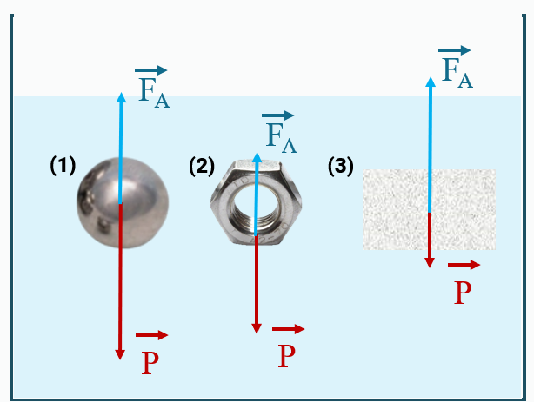
1. Các lực tác dụng vào vật được biểu diễn như hình vẽ (6 điểm)
* Điều kiện để một vật chìm xuống hoặc nổi lên khi đặt trong chất lỏng.
- Vật sẽ chìm xuống khi: F_{A}< P (1 điểm)
- Vật sẽ nổi lên khi: F_{A}> P (1 điểm)
Hình 17.2
2. Lực đẩy của nước tác dụng lên quả bóng sẽ tăng dần từ khi bắt đầu nhấn quả bóng vào nước đến khi quả bóng chìm hoàn toàn trong nước. (2 điểm)
Hình 17.1
Notes:
Khi nhấn quả bóng xuống, lực đẩy Archimedes có mối liên hệ như thế nào với thể tích của quả bóng chiếm chỗ trong chất lỏng?

Slide 14
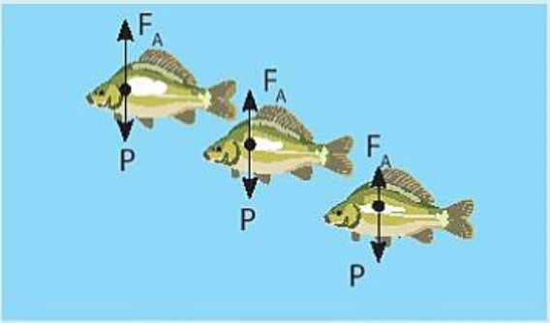
EM CÓ BIẾT?
Cá chép cũng như nhiều loài cá khác có khả năng thay đổi thể tích cơ thể bằng cách đưa không khí vào làm phồng bong bóng khí.
Khi bong bóng nhỏ lại, thể tích giảm và lực đẩy Archimedes giảm, khiến cá chìm xuống.
Khi bong bóng to ra, thể tích tăng và lực đẩy Archimedes tăng, khiến cá nổi lên.
Hình 17.3
Nhờ cơ chế này cá có thể nổi lên hoặc chìm xuống trong nước dễ dàng.

Slide 15
Câu 1. Một vật ở trong nước chịu tác dụng của những lực nào?
A. Lực đẩy Archimedes .
B. Lực đẩy Archimedes và lực ma sát.
C. Trọng lực.
D. Trọng lực và lực đẩy Archimedes.

Slide 16
Câu 2. Khi ôm một tảng đá trong nước ta thấy nhẹ hơn khi ôm nó trong không khí vì:
A. khối lượng của tảng đá thay đổi.
B. khối lượng của nước thay đổi.
C. có lực đẩy của nước tác dụng lên viên đá khi ôm tảng đá trong nước
D. tảng đá không ngấm nước.

Slide 17
Câu 3. Lực đẩy Archimedes của chất lỏng tác dụng lên vật nhỏ hơn trọng lượng của vật thì:
A. vật nổi lên.
B. vật chìm xuống.
C. vật lơ lửng trong chất lỏng.
D. vật có thể chìm, nổi hoặc lơ lửng tùy thuộc hình dạng của vật.

Slide 18
Câu 4. Trong thí nghiệm mở đầu, nắp chai nhựa lại nổi lên vì
A. Lực đẩy Archimedes nhỏ hơn trọng lượng nắp chai.
B. Lực đẩy Archimedes lớn hơn trọng lượng nắp chai.
C. Lực đẩy Archimedes bằng trọng lượng nắp chai.
D. Trọng lượng của nắp chai nhỏ.

Slide 19
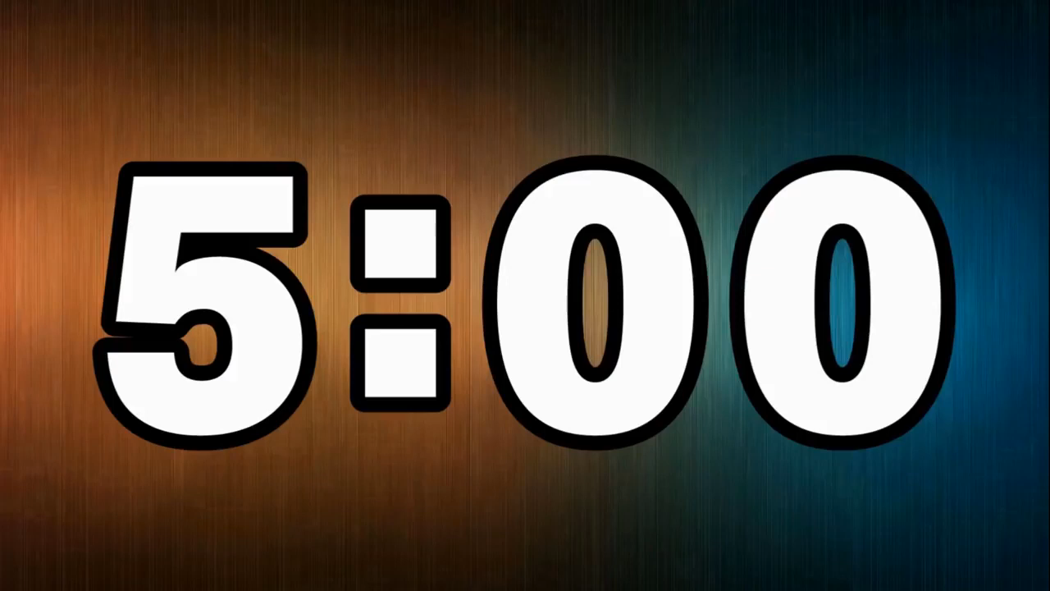
MẢNH GHÉP KÌ DIỆU
Luật chơi: Trên tay các nhóm đang cầm những mảnh ghép được tách rời nhau. Nhiệm vụ của các nhóm là tìm câu trả lời tương ứng cho các câu hỏi để ghép thành hình hoàn chỉnh. Mỗi mảnh ghép đúng sẽ đạt được 10 điểm

Slide 20












Một vật ở trong nước chịu tác dụng của những lực nào?
Lực đẩy Archimedes của chất lỏng tác dụng lên vật nhỏ hơn trọng lượng của vật thì
vật chìm xuống.
Trọng lực và lực đẩy
Archimedes
Giải thích tại sao khi kéo nước từ giếng lên, ta thấy gàu nước khi còn ngập nhẹ hơn khi đã lên khỏi mặt nước?
Khi ôm một tảng đá trong nước ta thấy nhẹ hơn khi ôm nó trong không khí vì
Lực đẩy Archimedes
hướng thẳng đứng từ dưới lên
Trong thí nghiệm mở đầu, nắp chai nhựa nổi lên vì:
Do trong nước có lực đẩy Archimedes
có lực đẩy của nước tác dụng lên viên đá khi ôm tảng đá trong nước
Lực đẩy Archimedes lớn hơn trọng lượng nắp chai.

Slide 21
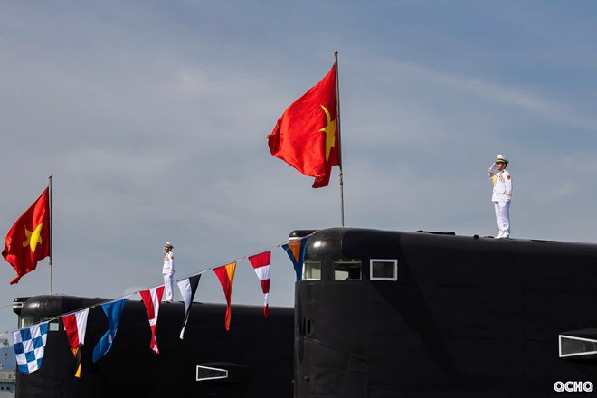
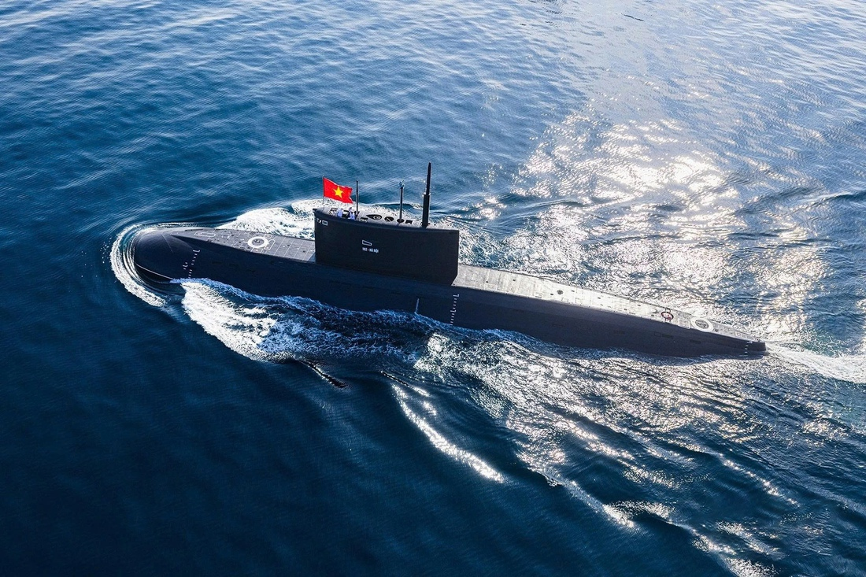
VẬN DỤNG
Tàu ngầm Kilo 636 - niềm tự hào của Hải quân Nhân dân Việt Nam, tham gia vào sự kiện diễu binh trên biển.
Tàu ngầm rất to, nhưng nó có thể lặn sâu xuống đáy biển, lơ lửng trong nước hoặc nổi lên trên mặt nước. Em hãy tìm hiểu xem, hoạt động nào của tàu ngầm giúp nó có thể làm được điều đó?

Slide 22

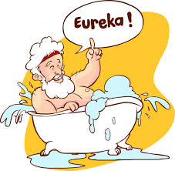
Hình ảnh bên mô tả một truyền thuyết về một nhà bác học. Ông ấy là ai, truyền thuyết đó là gì?

Slide 23
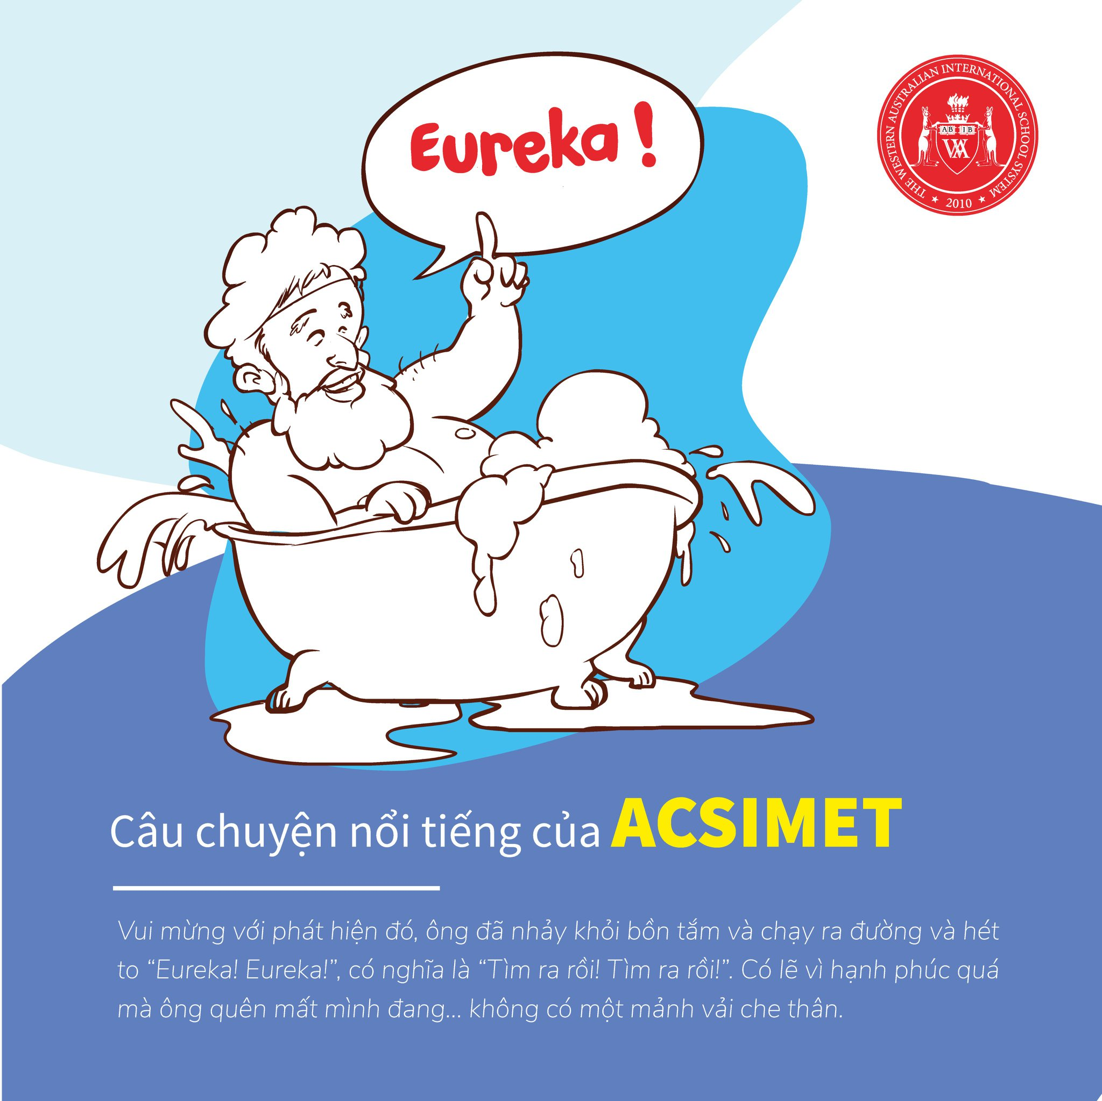
Notes:
Các em đã biết về truyền thuyết của Ông Archimedes, vậy ông đã làm cách nào để biết được ông thợ kim hoàng đã cắt bớt lượng vàng của nhà vua

Slide 24
CẢM ƠN CÁC EM
ĐÃ CHÚ Ý LẮNG NGHE

